Slide 1

Tecnología 3º Básico
Guía nº13

Slide 2
¿Qué debo hacer?
Primero: debo leer atentamente cada diapositiva.
Segundo: debo realizar la actividad planteada en la diapositiva nº6.
Tercero: debo observar los objetos que aparecen en la imagen de la diapositiva nº7 y elegir uno de ellos.
Cuarto: debo anotar lo que se pide en el cuaderno de tecnología con letra clara y ordenada. Debe tener el nombre del objeto, la información recolectada y una imagen o dibujo.
Quinto: debo responder las 4 preguntas que aparecen en la última diapositiva en el cuaderno. Recordar poner fecha.

Slide 3

Soluciones tecnológicas simples
¿Qué es?
Es resolver un problema a través de la tecnología

Slide 4
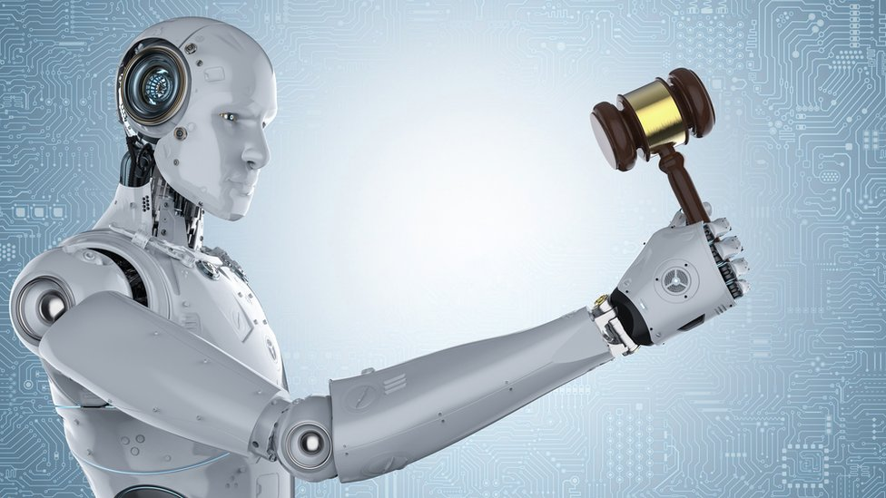
¿Qué es tecnología?
Es el conjunto de instrumentos, recursos técnicos o procedimientos empleados para solucionar un problema.
Se utilizan dentro de la electrónica, el arte o la medicina.
Ejemplo: La creación de robots para la automatización de tareas repetitivas o la clonación animal.

Slide 5
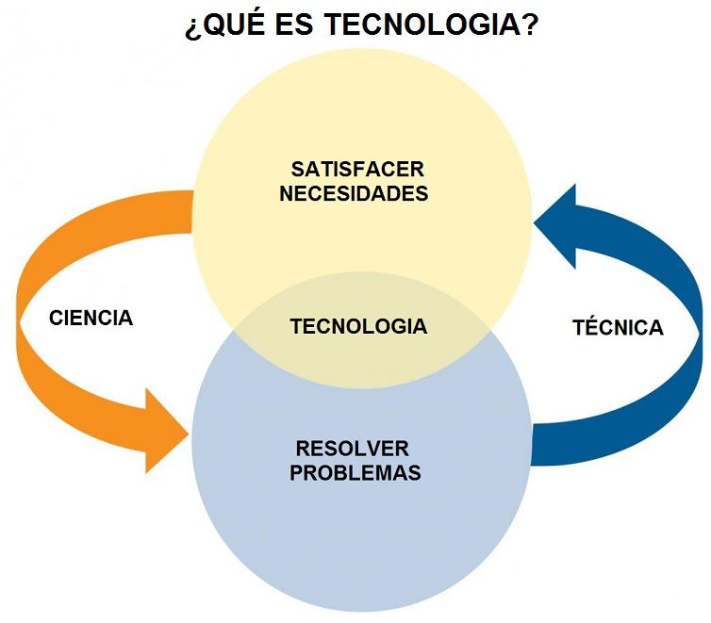

Slide 6
Sistema tecnológico
¿Qué es?
Es un conjunto de elementos en interacción dinámica, organizadas en función de un objeto.
Actividad:
Elije un objeto que aparezca en la imagen e investiga cuales son las partes y piezas que lo componen.
Anota en tu cuaderno toda la información que encuentres y pega o dibuja una imagen.

Slide 7
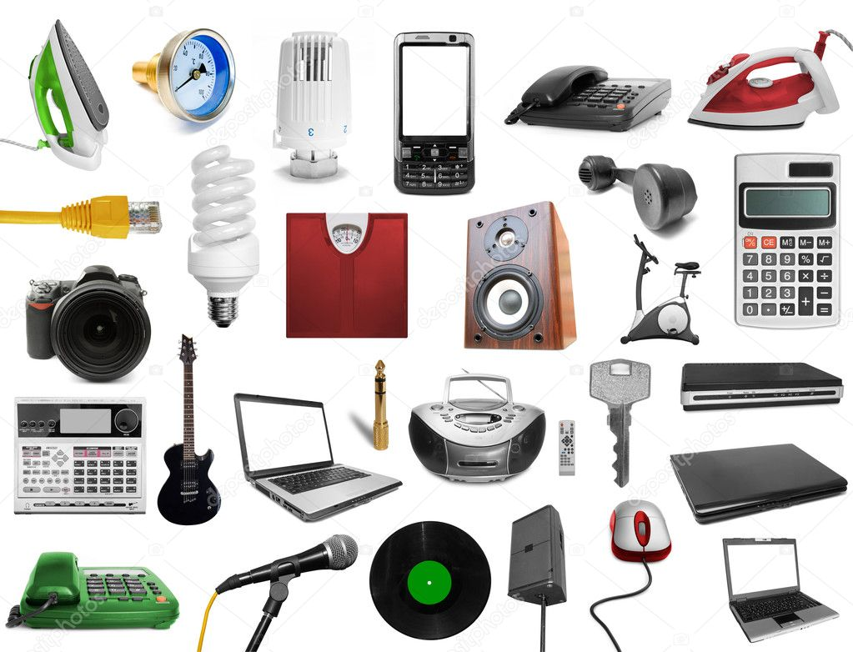

Slide 8
Contesta en tu cuaderno
1. ¿Por qué crees que se inventaron cada uno de los objetos que aparecen en la imagen?
2. ¿ Que debe hacer el inventor antes de crear el objeto?
3. ¿Qué tipo de materiales se deben utilizar? Nómbralos.
4. ¿Cómo comprobamos que el invento sea el correcto?

